Slide 1
Августовская конференция работников образования ЗАТО Северск в 2020 году
Достижение национальных целей развития образования: задачи, механизмы, направления изменений
СЕВЕРСК, 2020
ONLINE

Slide 2
Августовская конференция работников образования ЗАТО Северск в 2020 году
Приветственное слово
Николай Васильевич Диденко
Глава Администрации ЗАТО Северск
СЕВЕРСК, 2020
ONLINE

Slide 3
Августовская конференция работников образования ЗАТО Северск
Достижение национальных целей развития образования: задачи, механизмы, направления изменений
Кулешова Ольга Анатольевна
начальник Управления образования
Администрации ЗАТО Северск
СЕВЕРСК, 2020
ONLINE

Slide 4
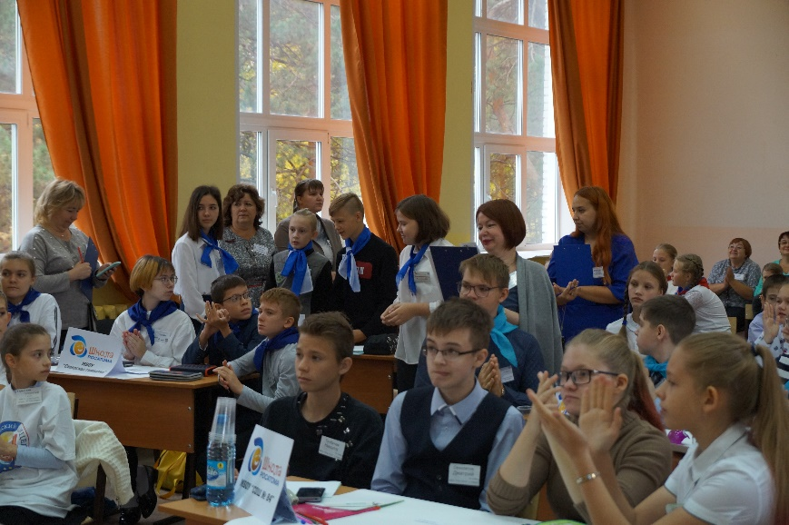
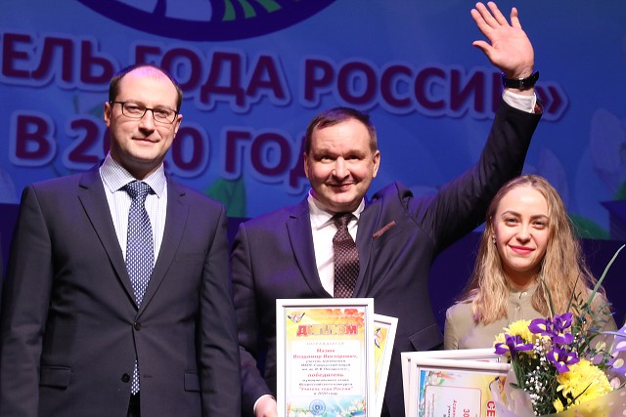
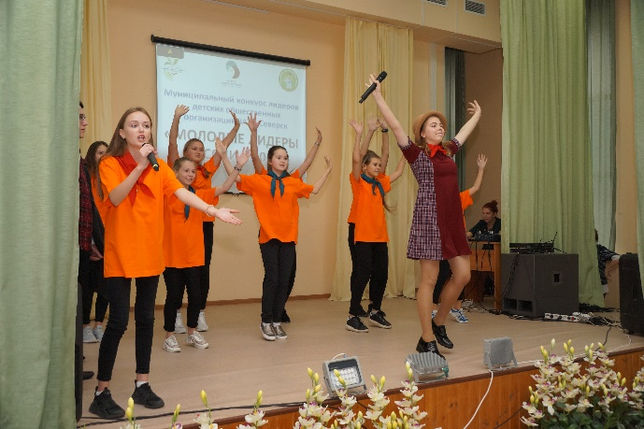
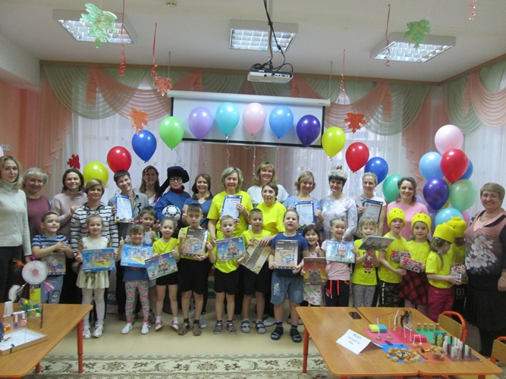
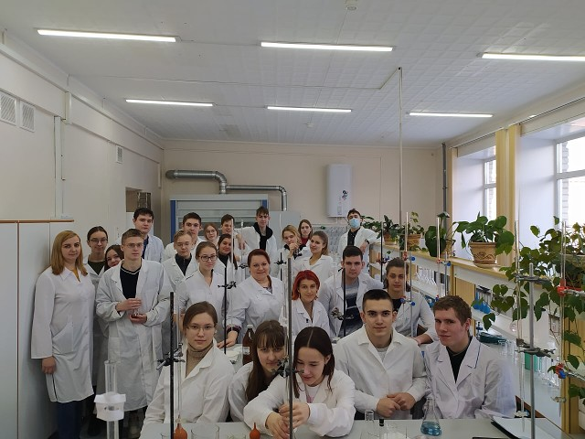
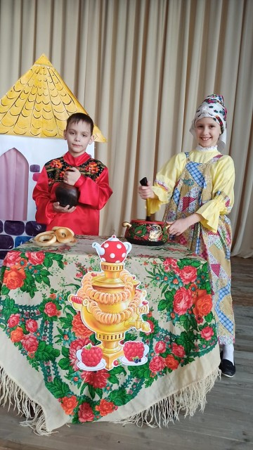
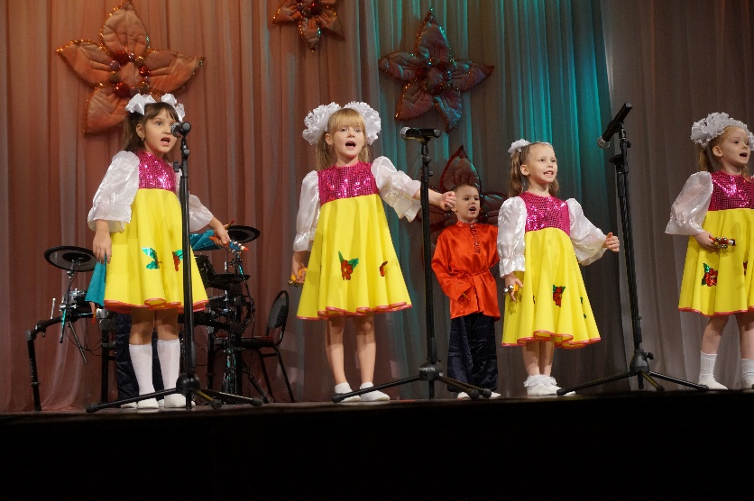
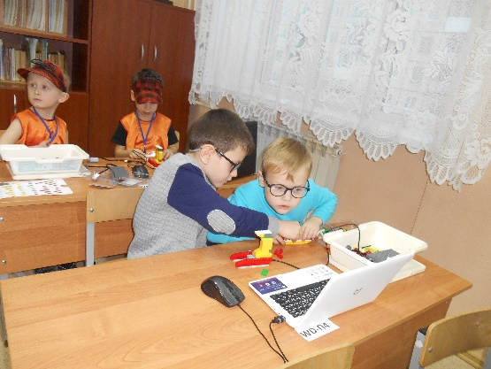
С ДНЁМ ЗНАНИЙ!

Slide 5
Августовская конференция работников образования ЗАТО Северск
Национальные цели развития
Указ Президента РФ от 07.05.2018 г. № 204 “О национальных целях и стратегических задачах развития Российской Федерации на период до 2024 года»
Указ Президента РФ «О национальных целях развития Российской Федерации на период до 2030 года» № 474 от 21.07.2020
Федеральный закон N 304-ФЗ «О внесении изменений в Федеральный закон «Об образовании в Российской Федерации» по вопросам воспитания обучающихся»
- результаты качества образования ЗАТО Северск сопоставимы с общероссийскими результатами, а в ряде позиций- с результатами мировых лидеров (PISA-2019) - успешный опыт применения IT-технологий в образовательном процессе - открыт Центр образования цифрового и гуманитарного профилей «Точка роста»
Вхождение Российской Федерации в число 10 ведущих стран мира по качеству общего образования
Воспитание гармонично развитой и социально ответственной личности на основе духовно-нравственных ценностей народов Российской Федерации, исторических и национально-культурных традиций
один год до 1 сентября 2021 года будет для включения программ воспитания в образовательные программы - 40% организаций в 2020-2021 году разрабатывают и внедряют новую программу воспитания - c сентября 2020 года все классные руководители будут получать федеральную надбавку 5 тыс. руб.
- развитие системы патриотического воспитания детей и молодежи

Slide 6
Августовская конференция работников образования ЗАТО Северск
Национальный проект «Образование» (2018-2024)
Наименование регионального проекта/ наименование мероприятия | Финансовое обеспечение, тыс. руб.
 | До 2020 года | До 2024 года
1. «Современная школа» | 1 600,30 | 0,00
2. «Успех каждого ребенка» | 1 366,50 | 1486,62
3. «Учитель будущего» | 0,00 | 0,00
4.«Цифровая образовательная среда» | 27037,580 | 46995,36
- создание центров цифрового образования (IT-куб) | 0,00 | 18510,2
5.«Поддержка семей, имеющих детей» | 0,00 | 0,00
6. «Социальная активность» | 0,00 | 0,00
Итого: | 30004,38 | 68358,68

Slide 7
Августовская конференция работников образования ЗАТО Северск
Грантовая поддержка проектов образования и воспитания
Социально-педагогический проект «Здоровье под контролем»
Финансирование – 1 059 150 руб.
В мероприятия проекта вовлечено более 1500 обучающихся и воспитанников образовательных организаций
В рамках проекта реализовано 15 интерактивных деятельностных мероприятий, направленных на формирование представлений о здоровом образе жизни
Социально-педагогический проект «Эко-этно-историко-культурный проект «Корни»
Финансирование – 640 850 руб.
В мероприятия проекта вовлечено более 1600 обучающихся и воспитанников образовательных организаций
В рамках проекта реализовано 20 интерактивных деятельностных мероприятий, направленных на формирование и развитие духовно-нравственных и патриотических ценностей
Социально-педагогический проект «Союз надёжных отцов»
Период реализации – август-декабрь 2020 г.
Финансирование – 1 800 000 руб.
Цель проекта - повышение в обществе статуса отца, престижа отцовства, формирование ценностных жизненных принципов и личной ответственности мужчины за укрепление семьи и воспитание детей

Slide 8
Августовская конференция работников образования ЗАТО Северск
Задачи 2019-2020 учебного года
1. Решение вопросов учебно-методического, финансово-экономического обеспечения введения ФГОС основного общего образования, подготовка к введению ФГОС среднего общего образования.
-охват программами ФГОС
-разработка проектов локальных актов
-корректировка программ развития образовательных организаций
-516 школьников 5-8 классов из 5 общеобразовательных организаций освоили модуль «Космическая станция» на базе Центра развития компетенций в области IT в ОГБПОУ «СПК.
2. Обновление содержания образования, в том числе – образовательной области «Технология».
3. Выявление и поддержка одаренных детей, профессиональная ориентация школьников.
-25 профориентационных событий с охватом более 27 741 обучающийся
-815 мероприятий по развитию детского научно-технического творчества, как основы инженерного образования с общим охватом 16825 чел.
4. Развитие дополнительного образования, в том числе - технического и естественнонаучного направлений.
-выдано более 14308 сертификатов дополнительного образования
-реализовано 630 программ дополнительного образования
-2290 детей охвачено программами естественнонаучной и технической направленности
5. Обеспечение безопасности участников образовательного процесса.
-наличие ограждения -наличие тревожной кнопки -наличие системам АПС (СОУЭ)
6. Совершенствование профессионализма педагогических и руководящих кадров.
-600 педагогов ЗАТО Северск повысили квалификацию
-62 педагогических работника приняли участие в конкурсах профессионального мастерства
7. Развитие добровольчества и волонтерства, гражданско-патриотического и экологического воспитания.
-более 4000 северских школьников активно работают в детских общественных организациях и волонтерских отрядах
-440 участников юнармейского движения
-1128 детей приняло участие в мероприятиях экологической направленности

Slide 9
Августовская конференция работников образования ЗАТО Северск
Финансирование сферы образования

Slide 10
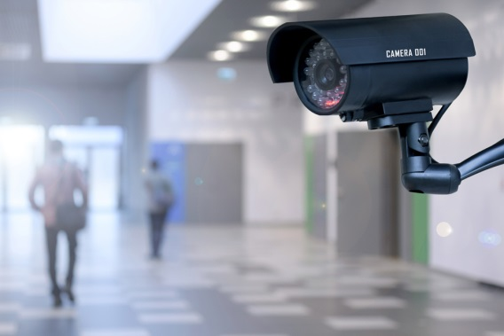
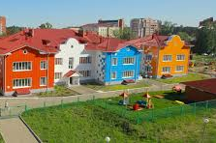
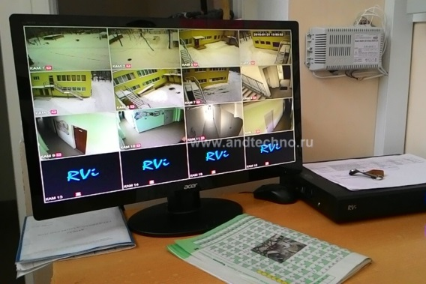
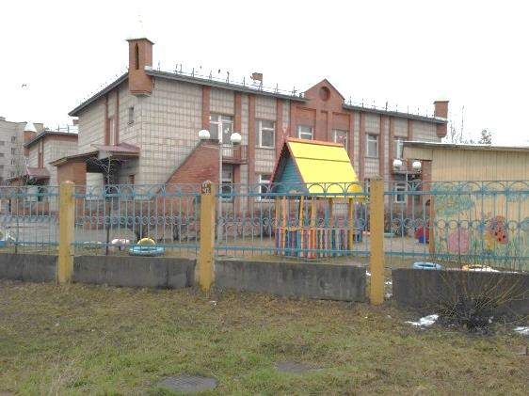
Вхождение Российской Федерации в число 10 ведущих стран мира по качеству общего образования: обновление содержания образования
Обеспечение безопасного пребывания детей в образовательных организациях ЗАТО Северск
41 образовательная организация оборудована системами видеонаблюдения и кнопками тревожной сигнализации
44 здания дошкольных образовательных организаций оборудованы системами контроля и управления доступом с установкой электромагнитных замков и домофонов
Здания всех образовательных организаций имеют ограждение
Системами АПС (СОУЭ) оборудованы все образовательные организации

Slide 11
Августовская конференция работников образования
Вхождение Российской Федерации в число 10 ведущих стран мира по качеству общего образования: обновление содержания образования
Образовательный кластер
Численность детей
Тип МОУ | Количество педагогических работников (без совместителей) | с высшим образованием | с высшей и первой категорией | Количество до 35 лет
Сады | 926 | 523 | 587 | 174
Школы | 849 | 765 | 539 | 138
Центр «Поиск» | 24 | 23 | 23 | 3
ВСЕГО: | 1 799 | 1 311 | 1 149 | 315
10606 10835 10899 11023
Школы
Детские сады
6740 6731 6706 6525
2017г. 2018г. 2019 2020г.
Средний возраст педагога
44,5
45
26,7
39
38,8
42
22,8
29,3
МБУ ДО «Центр «Поиск»
Россия
16,3
Россия
Россия
2018-2019 | 2019-2020 | 2020-2021 (прогноз)
1 065 человек | 1174 человека | 1174 человека
Томская область
Северск
Средний возраст
Доля учителей
до 35 лет
Доля педагогов
старше 50 лет

Slide 12
Августовская конференция работников образования
Вхождение Российской Федерации в число 10 ведущих стран мира по качеству общего образования: обновление содержания образования
Реализация программ Федерального государственного образовательного стандарта (ФГОС)
ФГОС ДО
создана содержательно-насыщенная, развивающая, трансформируемая, вариативная, доступная, безопасная, здоровьесберегающая предметно-пространственная среда
21 региональная инновационная площадка
17 федеральных инновационных площадок
ФГОС ООО
изучение второго иностранного языка
ФГОС СОО
пилотный режим внедрения программ среднего общего образования
ФГОС для детей с ОВЗ и интеллектуальными нарушениями
реализация адаптированных программ для 169 обучающихся
ЗАДАЧИ:
сетевое взаимодействие с СибГМУ по работе медицинского класса на
базе МБОУ «СОШ № 198»
организация It-класса с сентября 2021 года при сетевом взаимодействии
с ТПУ или ТУСУР
реализация концепции физико-математического и естественно-научного образования в предметных областях
100% обеспеченность Северских школ УМК по финансовой грамотности
увеличение на 10% образовательных организаций ЗАТО Северск, реализующих программы по шахматам

Slide 13
Августовская конференция работников образования
Вхождение Российской Федерации в число 10 ведущих стран мира по качеству общего образования: обновление содержания образования
Государственная итоговая аттестация
Средний тестовый балл участников ЕГЭ по учебным предметам
100 баллов: 2020 - 8 выпускников (2019 -7, 2018 - 5)
Предмет | ЗАТО Северск 2019 год | ЗАТО Северск 2020 год | Россия 2020 год | Наивысший средний балл по городу (2020)
информатика и ИКТ | 64,6 | 63,75 | 61,19 | Самусьский лицей
математика (профильный уровень) | 59,46 | 57,66 | 54,2 | Северский лицей
физика | 57,76 | 55,26 | 54,5 | Северский лицей
русский язык | 70,34 | 72,37 | 71,6 | Северский лицей
литература | 62,97 | 61,57 | 66,3 | Северский лицей
английский язык | 69,29 | 70,31 | 70,9 | СФМЛ
биология | 56,08 | 53,41 | 54,40 | МБОУ «СОШ № 90»
химия | 59,33 | 55,5 | 56,3 | Северский лицей
обществознание | 55,55 | 53,21 | 56,4 | Самусьский лицей
история | 57,55 | 66,21 | 60,1 | Самусьский лицей
география | 66,48 | 73,15 | 60,1 | Северский лицей
Предмет | ФИО | Школа | Директор
География | Будников В.В. | 84 | Коппалова Л.Н.
 | Карасева А.В. | СЛ | Батраченко Т.В.
Русский язык | Зайцева П.Е. | 90 | Пукалов А.В.
 | Дементьева Е.В. | 83 | Соколова Т.Н.
 | Кириллова К.А. | 84 | Коппалова Л.Н.
 | Чатурова С.С. | СЛ | Батраченко Т.В.
Химия | Яковлева Н.В. | 80 | Метелькова Е.А.
Физика | Баженова С.А. | СЛ | Батараченко Т.В.
Количество обучающихся, завершивших обучение с медалями
 | 2017-2018 | 2018-2019 | 2019-2020
Федеральные | 57 | 54 | 66
Региональные | 19 | 24 | 20
Дистанционное образование в период ограничительных мероприятий
6 901 детей (63,1%) на цифровых платформах 3 591 детей (32,8%) – онлайн уроки 151 ребенок (1,38%) с помощью мессенджеров 203 ребенка (1,86%) на бумажных носителях

Slide 14
Августовская конференция работников образования
Вхождение Российской Федерации в число 10 ведущих стран мира по качеству общего образования: обновление содержания образования
Федеральный проект «500+»
PISA
Результаты региональной оценки по модели PISA
Задачи:
Повышению качества образовательного результата
Оказание адресной поддержки учащимся
Методическое сопровождение педагогов
 | Рейтинговые позиции школ-участниц ЗАТО Северск в соотношении с российскими результатами PISA
Ниже российского результата | 0 | 0 | 1
Сопоставим с российским результатом | 4 | 5 | 4
Выше российского результата | 3 | 2 | 2
Результаты региональной оценки по модели PISA
Результаты региональной оценки по модели PISA
Территории | Грамотность
 | Читательская | Математическая | Естественно-научная
 | Средние баллы
Сингапур | 549 | 569 | 551
ЗАТО Северск | 516 | 495 | 485
Томская область | 499 | 487 | 483
Россия | 488 | 483 | 479
Рейтинг | Грамотность
 | Читательская | Математическая | Естественно- научная
 | Средние баллы
1 место | СФМЛ 587 | Китай (4 провинции) 591 | Китай (4 провинции) 590
2 место | Китай (4 провинции) 555 | СФМЛ 575 | Сингапур 551
3 место | Сингапур 549 | Сингапур 569 | СФМЛ 538

Slide 15
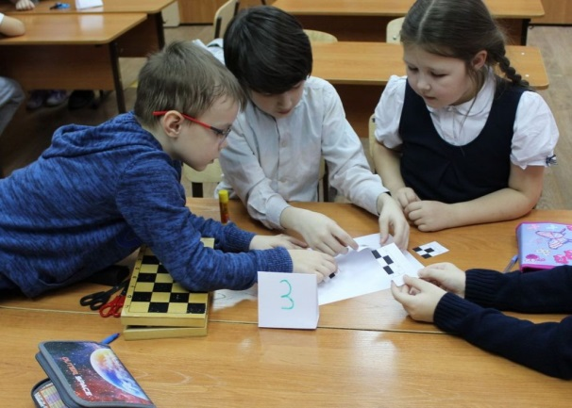
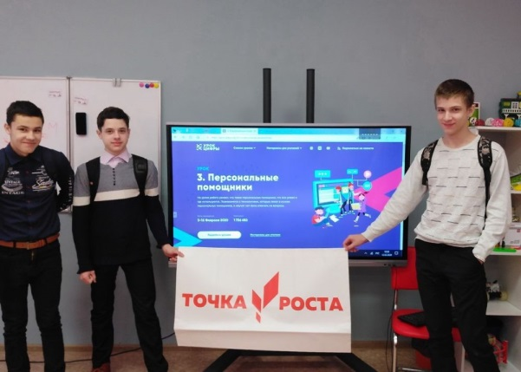
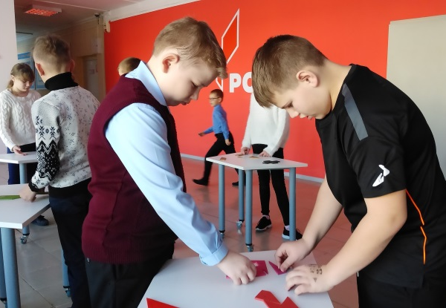
Августовская конференция работников образования
Вхождение Российской Федерации в число 10 ведущих стран мира по качеству общего образования: обновление содержания образования
Обновление содержания и технологий образования
Обновление содержания образования образовательной области «Технология»
Год | Перечень муниципальных общеобразовательных учреждений ЗАТО Северск, реализующих мероприятия по освоению предметной области «Технология» | Количество обучающихся на высокотехнологичных ученико-местах | Количество педагогов , прошедших КПК на базе ОГБПОУ «СПК»
2019-2020 | 5 (№№ 83, 84, 196, 198, Северская гимназия) | 516 | 9
2020-2021 | 7 (№№ 83, 84, 87,196, 197, 198, Северская гимназия) | 636 | 9
Работа центра образования цифрового и гуманитарного профилей «Точка роста»
на базе Самусьского лицея
Создана материально-техническая база для реализации основных и дополнительных программ цифрового, естественнонаучного и гуманитарного профилей, в том числе в сетевой и дистанционный формах.
397 детей Самусьского лицея и Орловской школы
9 педагогов прошли КПК с привлечением федеральных экспертов и тьютеров
14 программ дополнительного образования

Slide 16
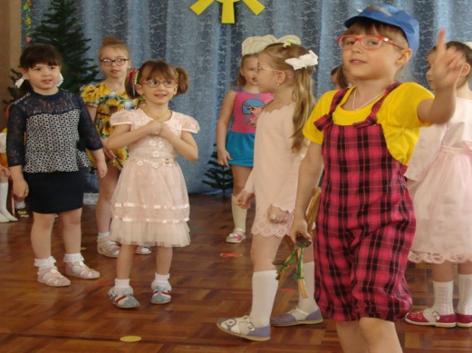
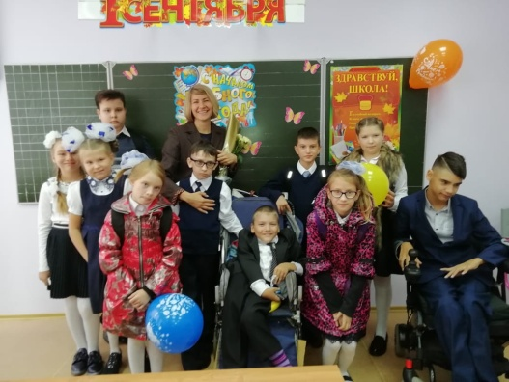
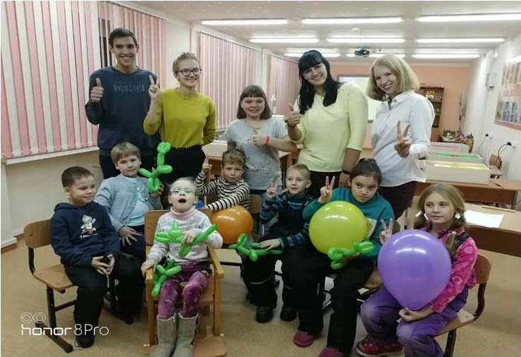
Августовская конференция работников образования
Вхождение Российской Федерации в число 10 ведущих стран мира по качеству общего образования: обновление содержания образования
Инклюзивное образование
Независимая оценка качества образования
Участники
112 организаций дополнительного образования
Томской области
3 место - «Центр» Поиск»
Количество детей с ОВЗ
в 2019- 2020 учебном году – 1891,
из них инвалиды - 318
Детские сады
школы
Центр «поиск»
Количество детей с ОВЗ
Количество детей с ОВЗ
Количество детей с ОВЗ
2019/2020
2019/2020
2019/2020

Slide 17
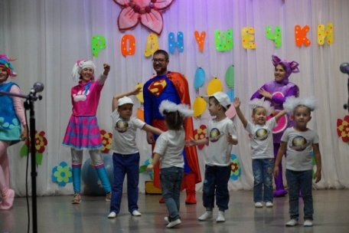
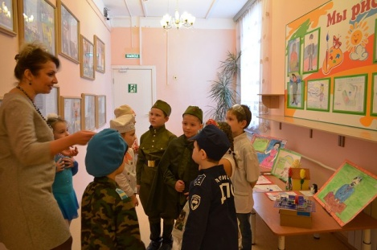
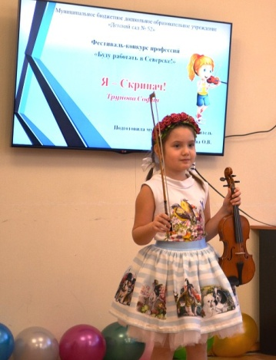
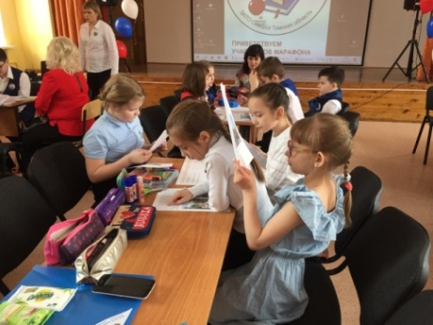
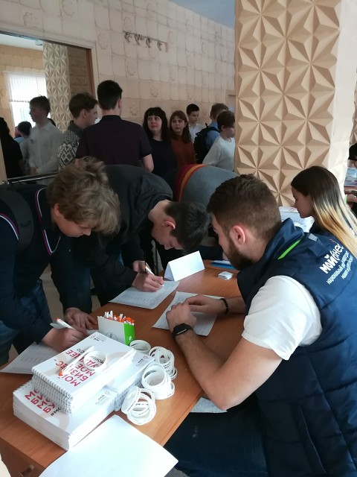
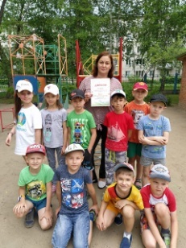
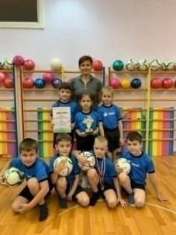
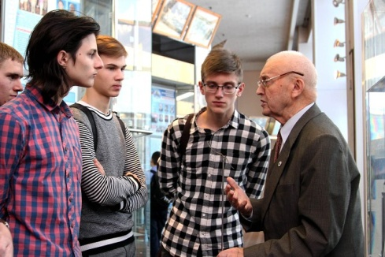
Августовская конференция работников образования
Вхождение Российской Федерации в число 10 ведущих стран мира по качеству общего образования: обновление содержания образования
Выявление и поддержка одаренных детей, профессиональная ориентация школьников
Муниципальные детские образовательные события
11 мероприятий для дошкольников
89 мероприятий для обучающихся общеобразовательных организаций
25 профориентационных мероприятий, в которых приняло участие более 27 тысяч человек
дистанционный формат мероприятий
Муниципальное детское социально-образовательное событие «Фестиваль профессий» (800 обучающихся)
весенняя профориентационная кампания (6103 обучающихся)
VIII открытый конкурс проектно-исследовательских и реферативных работ школьников «Мир начинается с меня» (более 200 обучающихся)
Муниципальный фотоконкурс «Моя профессия - мой выбор» (50 обучающихся)
«Муниципальный фестиваль
семейного творчества «Роднушечки».
Муниципальный интеллектуально –
личностный марафон младших
школьников «Первый шаг…»
«Муниципальная спартакиада
детей дошкольного возраста»

Slide 18
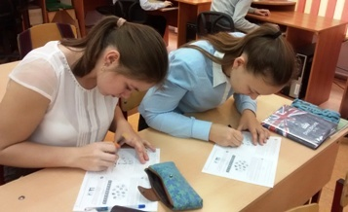
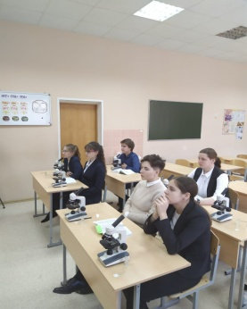
Августовская конференция работников образования
Вхождение Российской Федерации в число 10 ведущих стран мира по качеству общего образования: обновление содержания образования
Выявление и поддержка одаренных детей, профессиональная ориентация школьников
Всероссийская олимпиада школьников
Муниципальный этап
Межмуниципальный центр по работе с одаренными детьми (ММЦ)
Городской
олимпиадный центр
Участники заключительного этапа олимпиады НТИ
Финалисты инженерной олимпиады:
Севастьянов Александр (СОШ № 89) по направлению «Искусственный интеллект»
Авдоченко Полина (Северская гимназия)
по 2 направлениям, «Инженерные биологические системы: Геномное редактирование» и «Инженерные биологические системы — Ситифермерство».
Региональный этап
Региональный этап
2017 – 2018 год – 15 победителей и 63 призёра,
2018 – 2019 год – 22 победителя и 75 призёров,
2019 – 2020 год – 21 победитель и 88 призёров.
Заключительный этап
2017 – 2018 год –2 призёра, 6 участников
2018 – 2019 год – 1 призёр, 5 участников
2019 – 2020 год – 2 призёра, 6 участников
фото
Заключительный этап
МаОУ «СОШ № 80»
МАОУ СФМЛ
ПРОГРАММАМИ И ПРОЕКТАМИ, МЕРОПРИЯТИЯМИ ЦЕНТРА ОХВАЧЕНО БОЛЕЕ 1920 ШКОЛЬНИКОВ ГОРОДА
2017-2018 – 3068 чел.
2018-2019 –1681 чел.
2019-2020 – 1926 чел.
Охват детей программами и событиями 445 обучающихся;
Адресная поддержка одаренным и талантливым детям
2017-2018 – 91 чел.
2018-2019 –275 чел
2019-2020 – 445 чел.
99 участников ОРМО
Результаты:
1 Диплом I степени
3 Диплома II степени; 19 Дипломов III степени.

Slide 19
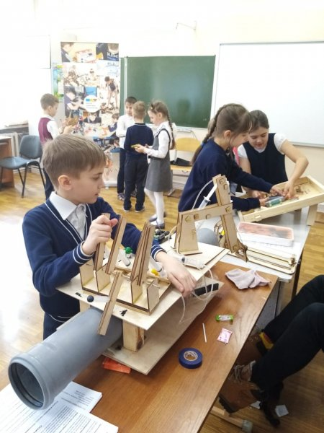
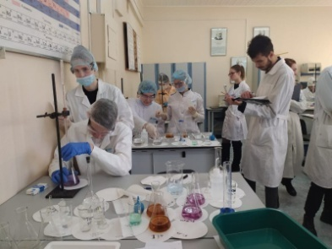
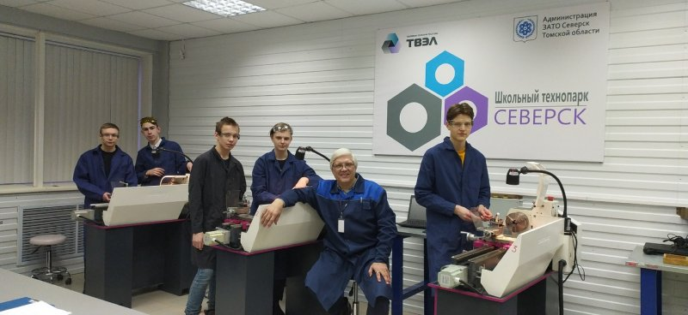
Августовская конференция работников образования
Вхождение Российской Федерации в число 10 ведущих стран мира по качеству общего образования: обновление содержания образования
Выявление и поддержка одаренных детей
Северская инженерная школа
IV региональный конкурс
«Прокачай свои skills»
МБОУ «СОШ № 196»
7 компетенций:
«3D моделирование (прототипирование)»,
«Лаборатория химического анализа»,
«Системное администрирование»,
«Электроника. Arduino»,
«Мобильная робототехника»,
«Токарные работы на станках с ЧПУ»,
«Фрезерные работы на станках с ЧПУ»
Городской фестиваль
научно-технического, инженерно-конструкторского и дизайнерского
творчества «Техно-мир»
37 проектных и исследовательских работ из школ Северска, Томска и Томской области
Участники - обучающиеся школ и учреждений дополнительного образования (Северск, Томск, Томская область)
Направления:
энергетика,
беспилотные летательные аппараты,
математическое моделирование,
ЧПУ,
3D-моделирование,
робототехника и др.
УЧАСТНИКИ МУНИЦИПАЛЬНОГО ПРОЕКТА:
СЕВЕРСКИЙ ЛИЦЕЙ,
САМУСЬСКИЙ ЛИЦЕЙ,
СФМЛ;
СЕВЕРСКАЯ ГИМНАЗИЯ;
ШКОЛЫ: № 80, 83, 88, 89, 196, 198;
ОГБПОУ «СПК»;
СТИ НИЯУ МИФИ;
АО «СХК»
Количество обучающихся: 1624 чел.
Количество проектов: 79 шт.
Количество социальных партнеров:
31 организация
Повышение квалификации педагогических работников
Прошли стажировки в рамках профильных смен 10 чел. на базе регионального центра по поддержке одаренных детей

Slide 20
Августовская конференция работников образования
Вхождение Российской Федерации в число 10 ведущих стран мира по качеству общего образования: обновление содержания образования
Дополнительное образование и профориентация
Реализация проектов, направленных на раннюю профориентацию
«Неделя без турникетов»
в 2019 году 4,379 тыс.человек
«ПроеКТОриЯ»
В 2019 году 9,680 тыс.человек / в 2019-2020 учебном году 6242
«Билет в будущее»
В 2019 году 1,275 тыс.человек
405 обучающихся получили рекомендации по построению индивидуального учебного плана
«Урок цифры»
В 2019 году 14,525 тыс.человек/ 3274.
Всероссийский конкурс «Большая перемена»
575 участников
Внедрение целевой модели развития региональной системы дополнительного образования детей
Выдано сертификатов:
На декабрь 2018 года: 12467
На декабрь 2019 года: 13700
На август 2020 года: 14308
в 2019-2020 учебном году охват обучающихся программами естественнонаучной и технической направленности составил 2290 человек
(в 2018-2019 учебном году – 1418 человек)
Реальный охват в 2019 г. составил 10390 человек
(в 2018 - 8170)

Slide 21
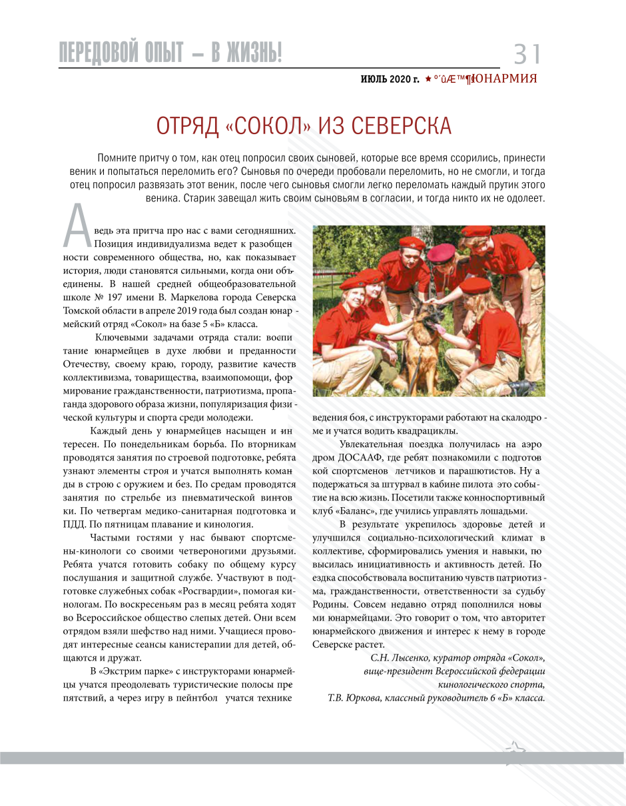
Августовская конференция работников образования
Воспитание гармонично развитой и социально ответственной личности на основе духовно-нравственных
ценностей народов Российской Федерации, исторических и национально-культурных традиций
Развитие добровольчества и волонтерства, гражданско-патриотического и экологического воспитания
Добровольчество
4772 северских школьника активно работают в детских общественных организациях и волонтерских отрядах.
Российское движение школьников
Активисты РДШ приняли участие в проектах и конкурсах движения:
«На старт, экоотряд!»,
«РДШ – территория самоуправления»,
«Добро не уходит на каникулы»,
«Классные встречи», «Окна Победы»,
«Наследники Победы»,
«Открытка РДШ»
Достижения:
Проект «ЭкоШИК» команды ДОО «Ровесник» МБОУ «СОШ № 87» ЗАТО Северск стал победителем Всероссийского конкурса «Добро не уходит на каникулы» и получил грантовую поддержку.
Самусьский лицей стал победителем Всероссийского конкурса «Добро не уходит на каникулы» в номинации «Добровольный старт» для волонтерских отрядов, действующих менее двух лет.
Команда МБОУ «Самусьский лицей» заняла второе место во Всероссийском проекте «Я познаю Россию» в рамках РДШ.

Slide 22
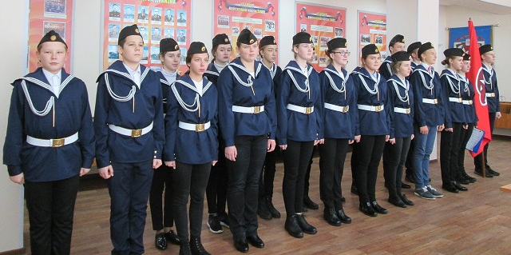
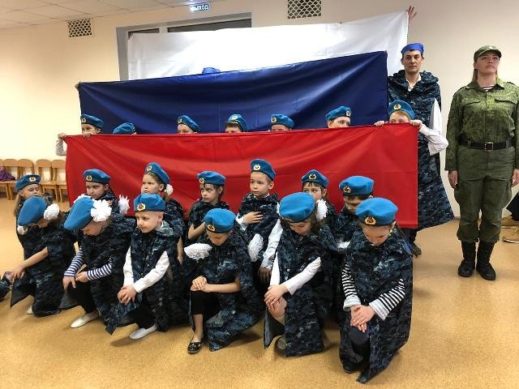
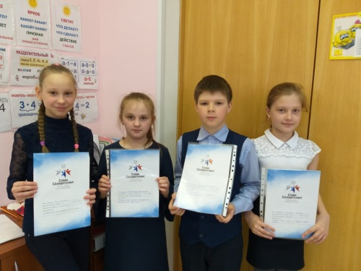
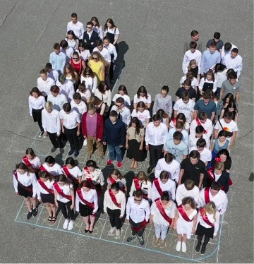
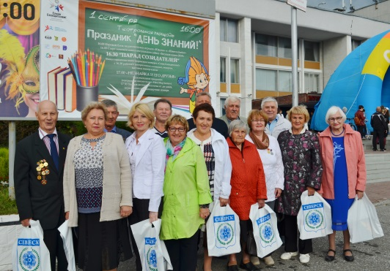
Августовская конференция работников образования
Воспитание гармонично развитой и социально ответственной личности на основе духовно-нравственных ценностей
народов Российской Федерации, исторических и национально-культурных традиций
Патриотическое воспитание и формирование активной гражданской позиции
юнармия
75-летие Победы советского народа в Великой отечественной войне
«Окна Победы» (805 участников); «Письма Победы» (271 участник); «#Бессмертныйполкмоейсемьи» (811 участников); «Сад Победы», (25 участников); «Стена памяти» (15 участников); «Письмо ветерану» (136 участников); «Рисуем Победу» (131 участник); «Песни Победы» (225 участников); «Дети Войны» (54 участника); «Наследники Победы» (360 участников); «Судьба солдата» (226 участников); «Знаменосцы Победы» (364 участника); «Памяти героев» (80 участников). Юнармейцы ЗАТО Северск приняли участие во всероссийских акциях «Открытка Победы» (176 участников) и «#Юнармияпомнит» (186 участников), а также проекте «Память жива». 127 человек участвовали в муниципальном онлайн марафоне «Отожмись за Победу».
75-летие атомной отрасли
Всероссийский творческий конкурс «Слава Созидателям!»
9 отрядов (школы №№ 76, 84, 88, Северский кадетский корпус)
440 человек юнармейцев
(в 2018-2019 - 200)
Юнармейцы ЗАТО Северск приняли участие во всероссийских акциях «Открытка Победы» (176 участников) и «#Юнармияпомнит» (186 участников), а также проекте «Память жива».
500 видео-интервью с героями атомной отрасли, ФОТО победителей прошлых лет
117 творческих работ в 2019-2020 учебном году

Slide 23
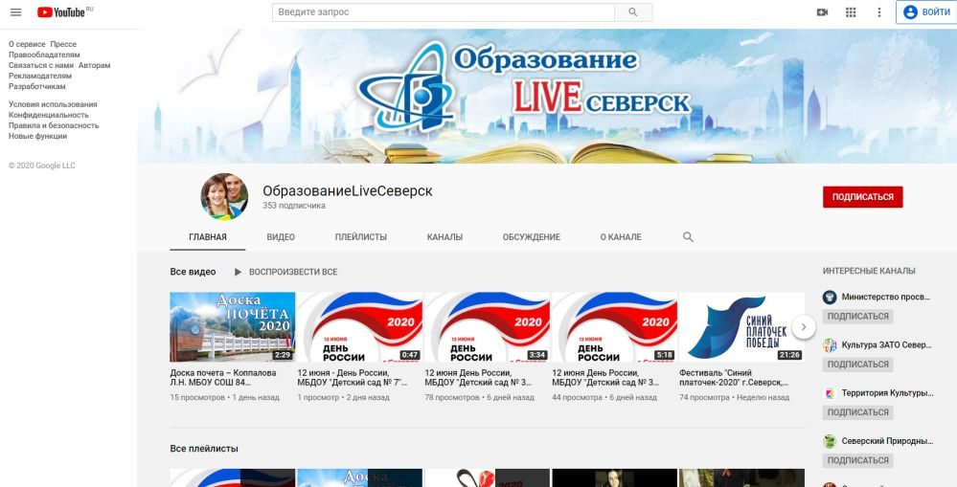
Августовская конференция работников образования
Воспитание гармонично развитой и социально ответственной личности на основе духовно-нравственных ценностей народов Российской Федерации, исторических и национально-культурных традиций
Канал «ОбразованиеLIVEСеверск»
https://www.youtube.com/channel/UC0J7NkVfKbL5iuH_eGupA

Slide 24
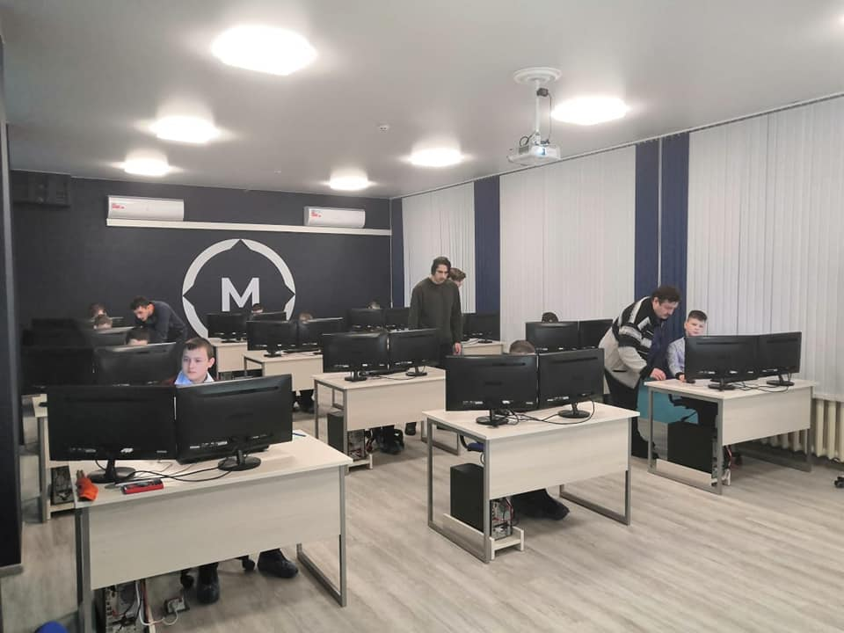
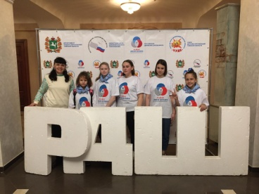
Августовская конференция работников образования ЗАТО Северск
ЗАДАЧИ на 2020-2021 учебный год
1. Введение ФГОС среднего общего образования.
2. Обновление содержания и технологий образования.
3. Обеспечение пространства личностного и профессионального самоопределения и проявления детской инициативы.
4. Развитие технического и естественнонаучного направлений дополнительного образования, в том числе – создание новых мест дополнительного образования.
5. Развитие профессиональной компетентности педагогов, в том числе – в области цифровых технологий.
6. Развитие социальной активности и формирование гражданской позиции.

Slide 25
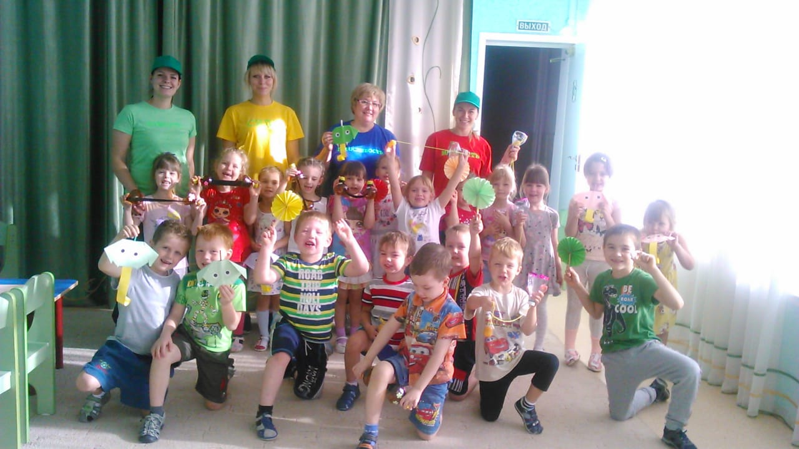
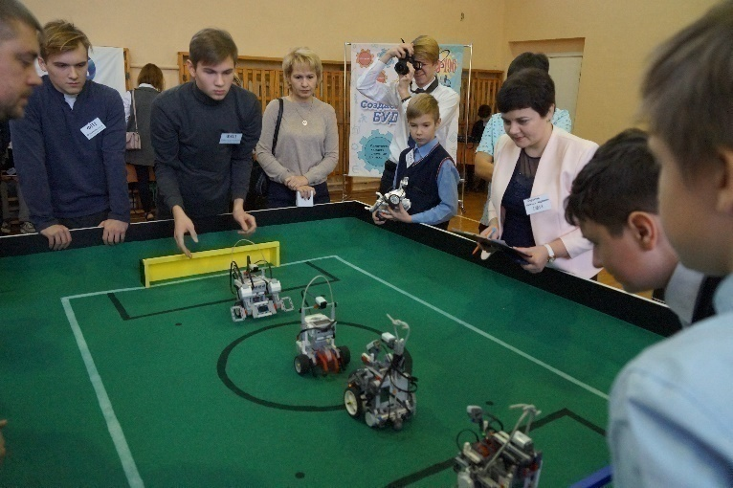
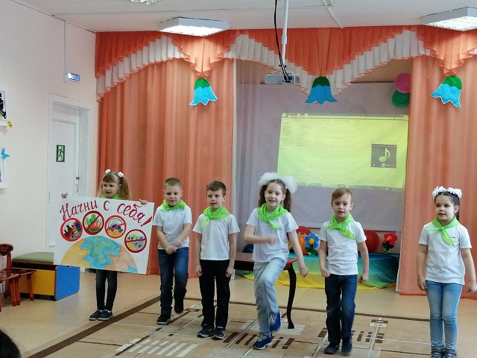
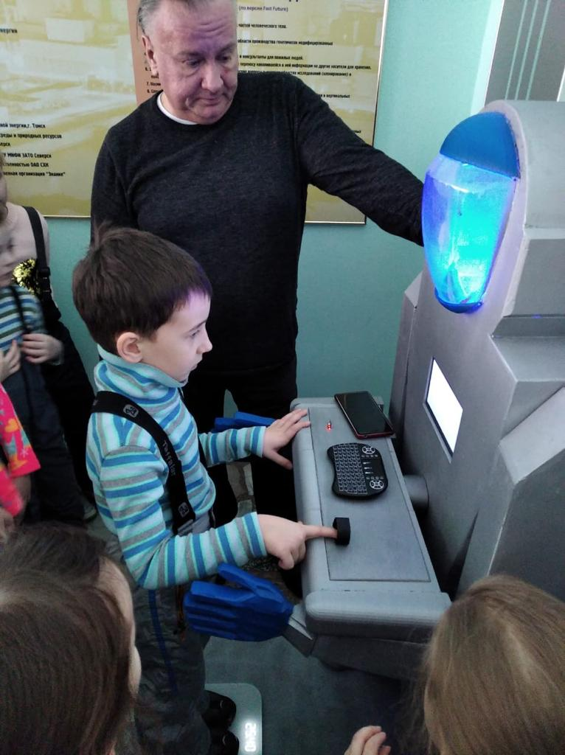
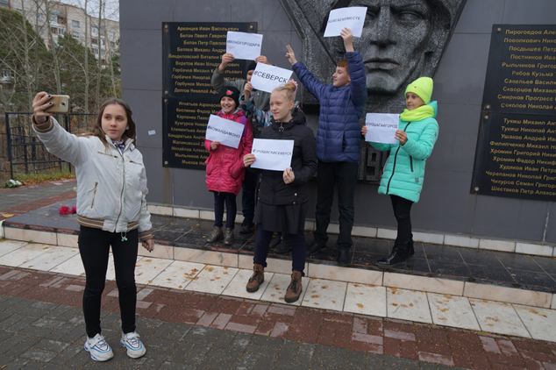
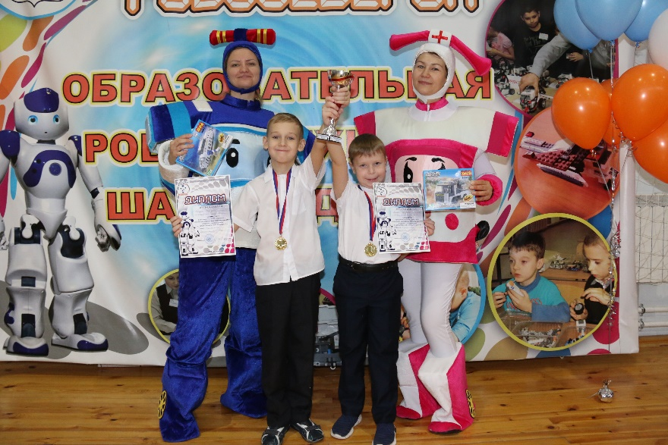
С началом нового учебного года!

Slide 26
Августовская конференция работников образования ЗАТО Северск в 2020 году
СПАСИБО ЗА ВНИМАНИЕ!

Slide 27
Августовская конференция работников образования ЗАТО Северск
Тренды и тенденции современного дошкольного образования
Елена Юрьевна Азбукина
заведующий кафедрой дошкольного,
начального и инклюзивного образования
ТОИПКРО
СЕВЕРСК, 2020
ONLINE

